Slide 1
এই Slide টি শুধু মাত্র সন্মানিত শিক্ষকদের জন্য
কন্টেন্টটি Slide show তে দেখতে চাইলে Shift চেপে F5 বাটন
একবার চাপলে পুরো কন্টেন্টটি Presentation হতে থাকবে ।
প্রয়োজনীয় Slide notes গুলোতে কিছু নির্দেশনা দেওয়া আছে।
Slide notes অনুযায়ী পাঠদান করলে পাঠটি ফলপ্রসু হতে পারে ।
শ্রেণি শিক্ষক ইচ্ছা করলে বিভিন্ন কৌশল ও পদ্ধতি প্রয়োগ করে পাঠদান করতে পারেন।

Slide 2
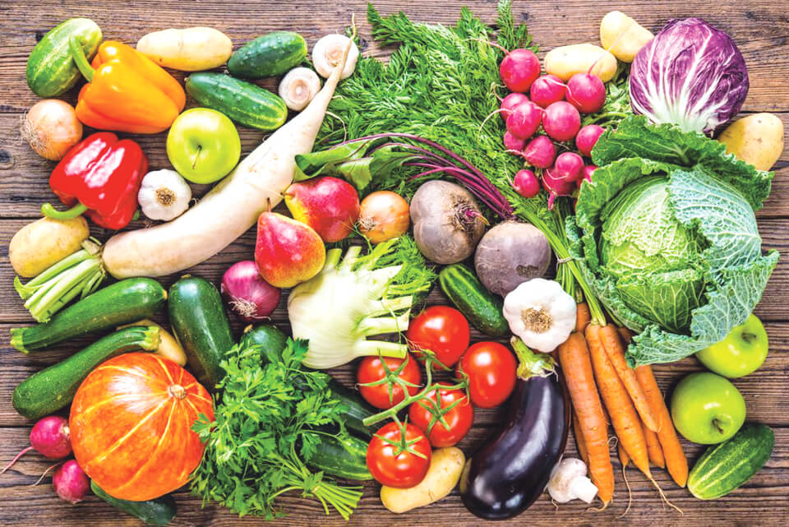
আজকের ক্লাসে সবাইকে শুভেচ্ছা

Slide 3
পরিচিতি
মীর্জা মোঃ মাহফুজুল ইসলাম
সহকারি শিক্ষক ( বি এস সি-গণিত )
উত্তর সারটিয়া ইসলামিয়া দাখিল মাদ্রাসা শিয়ালকোল, সিরাজগঞ্জ সদর, সিরাজগঞ্জ
মো্বাইল নং ০১৭১৯-৯৩১৫৪৬
E-mail: mmislam686@gmail.com
শ্রেনি: নবম-দশম
বিষয়: জীববিজ্ঞান
অধ্যায়: পঞ্চম ( খাদ্য, পুষ্টি এবং পরিপাক )
সময়: ৫০ মিনিট
তারিখ: ০৮-১১-২০১৯খ্রি:

Slide 4
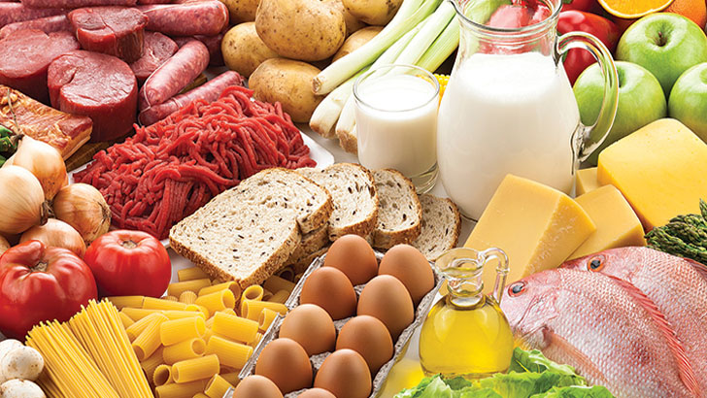
এসো ছবি দেখে চিন্তা করে বলি …
উপরের ছবিগুলো কী জাতীয় খাদ্য?

Slide 5
আজকের পাঠের বিষয়
আমিষ জাতীয় খাদ্য

Slide 6
শিখনফল
এই পাঠ শেষে শিক্ষার্থীরা…
১. আমিষ জাতীয় খাদ্য কী তা বলতে পারবে;
২. আমিষ জাতীয় খাদ্য কি কি উপাদানের সমন্বয়ে গঠিত তা বলতে পারবে;
৩. উৎস অনুযায়ী আমিষ জাতীয় খাদ্য প্রকারভেদ ব্যাখ্যা করতে পারবে।

Slide 7
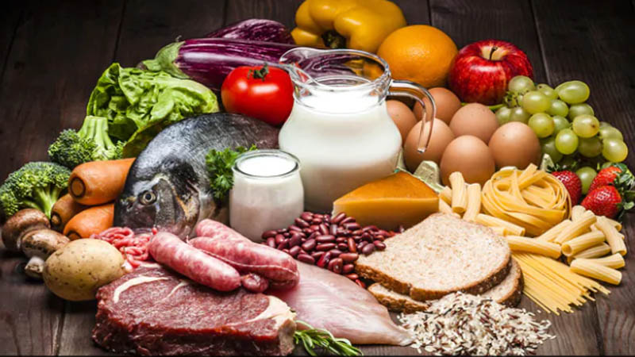
নিচের ছবিতে কী দেখছ?
মাছ, মাংশ, ডিম, দুধ, ছিম, বাদাম, বরবটি, মটরশুটী, চাউল ইত্যাদিকে
আমিষ জাতীয় খাদ্য বলে।

Slide 8
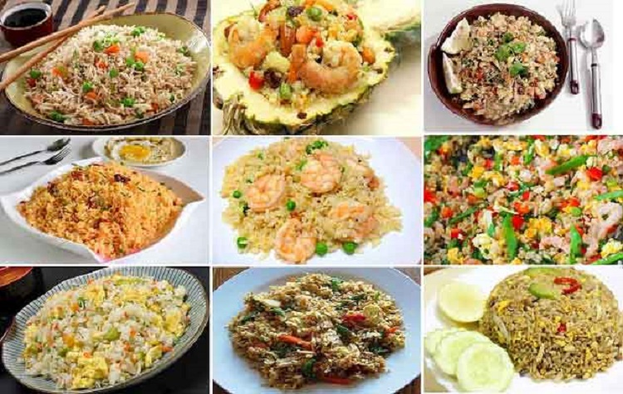
নিচের ছবির খাবারগুলোকে আমরা কোন জাতীয় খাবার বলি?
কার্বন, হাইড্রোজেন, অক্সিজেন এবং নাইট্রোজেন সমন্বয়ে আমিষ বা প্রোটিন গঠিত। অনেক সময় সালফার এবং ফসফরাস ও আমিষ বা প্রোটিনে থাকে। আমিষ বা প্রোটিন-অণু অসংখ্য অ্যামাইনো অ্যাসিডের সমন্বয়ে গঠিত হয়।

Slide 9
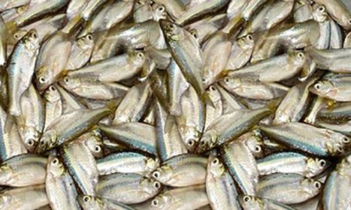
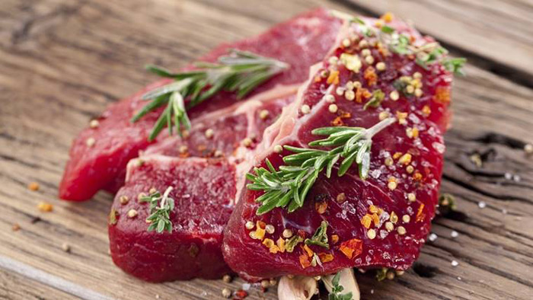
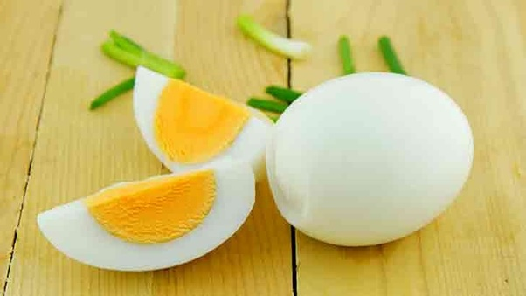
নিচের ছবিতে কি কি দেখছ?
মলা মাছ
গরুর মাংশ
মুরগীর ডিম
এ গুলো কী জাতীয় আমিষ খাদ্য ?

Slide 10
একক কাজ
আমিষ জাতীয় খাদ্য বলতে কী বুঝ?

Slide 11
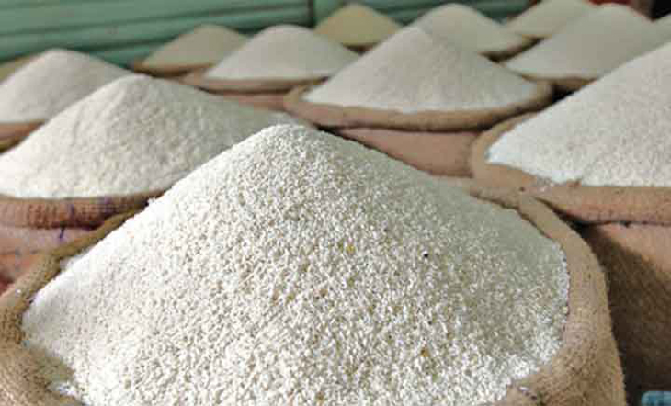
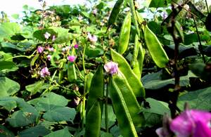
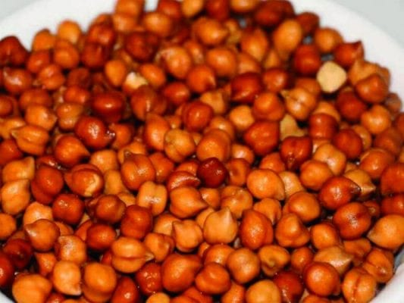
উদ্ভিজ্জ আমিষ
চাউল
ছিম
ছোলা
এ গুলো কী জাতীয় আমিষ খাদ্য?

Slide 12
জোড়ায় কাজ
আমিষ জাতীয় খাদ্য কি কি উপাদানের সমন্বয়ে গঠিত?

Slide 13
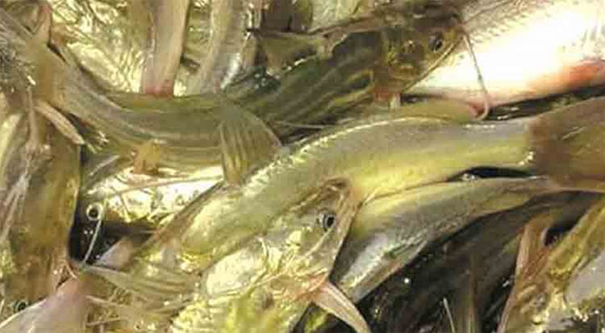
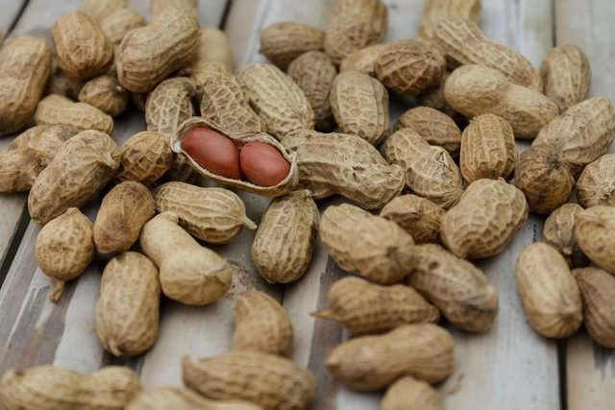
উৎস অনুযায়ী আমিষ জাতীয় খাদ্যের প্রকারভেদ-
উৎস অনুযায়ী আমিষ জাতীয় খাদ্য দুই প্রকার যথাঃ
১. প্রাণিজ আমিষ
২. উদ্ভিজ্জ আমিষ

Slide 14
দলগত কাজ
উৎস অনুযায়ী আমিষ জাতীয় খাদ্যের প্রকারভেদ ব্যাখ্যা করে লেখ।

Slide 15
মূল্যায়ন
আমিষ জাতীয় খাদ্য কত প্রকার?
২. দুইটি প্রাণিজ আমিষ জাতীয় খাদ্যের নাম বল
৩. দুইটি উদ্ভিজ্জ আমিষ জাতীয় খাদ্যের নাম বল ।

Slide 16
বাড়ির কাজ
প্রাণিজ ও উদ্ভিজ্জ আমিষ জাতীয় খাদ্যের একটি তালিকা তৈরী করবে।

Slide 17
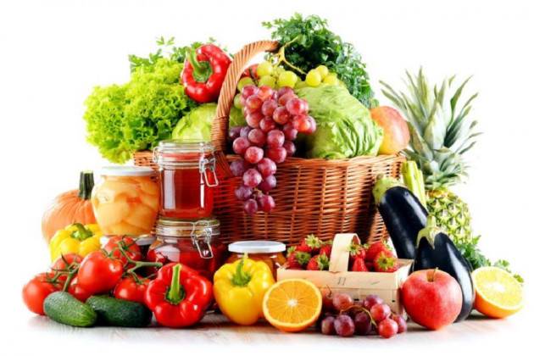
আজকের ক্লাসে সবাইকে ধন্যবাদ

